Slide 1
ВЫПУСКНАЯ КВАЛИФИКАЦИОННАЯ РАБОТА по курсу «Data Science»
Слушатель: Репин Максим Павлович

Slide 2
Постановка задачи:
Задача: На основе данных о начальных свойствах компонентов исходных композиционных материалов (базальтопластик и нашивки углепластика) необходимо спрогнозировать ряд конечных свойств получаемых композиционных материалов.
Композиционные материалы — это искусственно созданные материалы, состоящие из нескольких других и обладающих свойствами, которые отсутствуют у компонентов по отдельности.
Входные данные:
общее описание свойств двух композиционных материалов (базальтопластик и нашивки углепластика);
датасет с информацией о 10 параметрах базальтопластика;
датасет с информацией о 3 параметрах «нашивки углепластика».
Для решения задачи два датасета объединить в один датасет по индексу с типом объединения INNER
Актуальность задачи:
Созданные прогнозные модели помогут сократить количество проводимых испытаний, а также пополнить базу данных материалов возможными новыми характеристиками материалов, и цифровыми двойниками новых композитов.

Slide 3
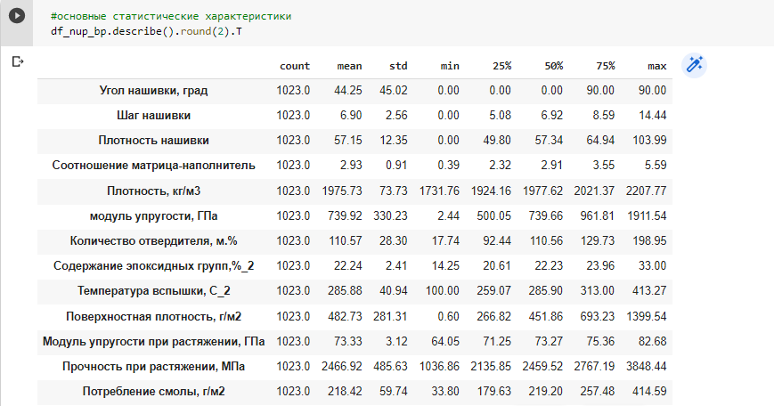
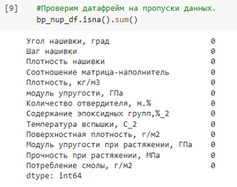
1 этап. Изучение и описание входных данных
(!) Для решения задачи два датасета объединены в один датафрейм по индексу с типом объединения INNER и приведены к одной длине в 1023 наблюдения с 13 количественными переменными.
Входные переменные (10):
Плотность, кг/м3
Модуль упругости, Гпа
Количество отвердителя, м
Содержание эпоксидных групп,%_2
Температура вспышки, С_2
Поверхностная плотность, г/м2
Потребление смолы, г/м2
Угол нашивки, град
Шаг нашивки
Плотность
Выходные переменные (3):
Модуль упругости при растяжении, Гпа
Прочность при растяжении, Мпа
Соотношение матрица-наполнитель
Задача регрессии №1
Задача регрессии №2
Разработка рекомендательной системы с помощью нейронной сети
Основные статические характеристики объединенного датафрейма
В объединенном датафрейме наблюдения не имеют пропусков

Slide 4
1 ЭТАП. Описание Используемых методов машинного обучения
Для решения задач регрессии:
Выбранные метрики оценки качества моделей регрессии:
средняя квадратичная ошибка (англ. Mean Squared Error, MSE) применяется в ситуациях, когда надо подчеркнуть большие ошибки и выбрать модель, которая дает меньше больших ошибок прогноза. Грубые ошибки становятся заметнее за счет возведения в квадрат ошибки прогноза возводим. Модель, которая дает нам меньшее значение среднеквадратической ошибки, имеет меньше грубых ошибок. MSE подходит для сравнения двух моделей или для контроля качества во время обучения, но не позволяет сделать выводов о том, на сколько хорошо данная модель решает задачу.
средняя абсолютная ошибка (англ. Mean Absolute Error, MAE) сильнее штрафует за большие отклонения по сравнению со среднеабсолютным, и поэтому более чувствителен к выбросам
коэффициент детерминации (R2) измеряет долю дисперсии, объясненную моделью, в общей дисперсии целевой переменной. Мера качества — это нормированная среднеквадратичная ошибка. Значение R2 принимает значение от 0 до 1 и показывает долю объяснённой дисперсии объясняемого ряда. Чем ближе R2 к 1, тем лучше модель, тем меньше доля необъяснённого
Линейная регрессия (Linear regression) - хорошо контролируемый алгоритм обучения, который применяется, когда известно, что связь между ковариатами и переменной отклика линейна
Случайный лес (Random forest) - алгоритм обучения, заключающийся в использовании комитета (ансамбля) решающих деревьев
Для разработки рекомендательной системы:
Нейро́нная сеть (также искусственная нейронная сеть)

Slide 5
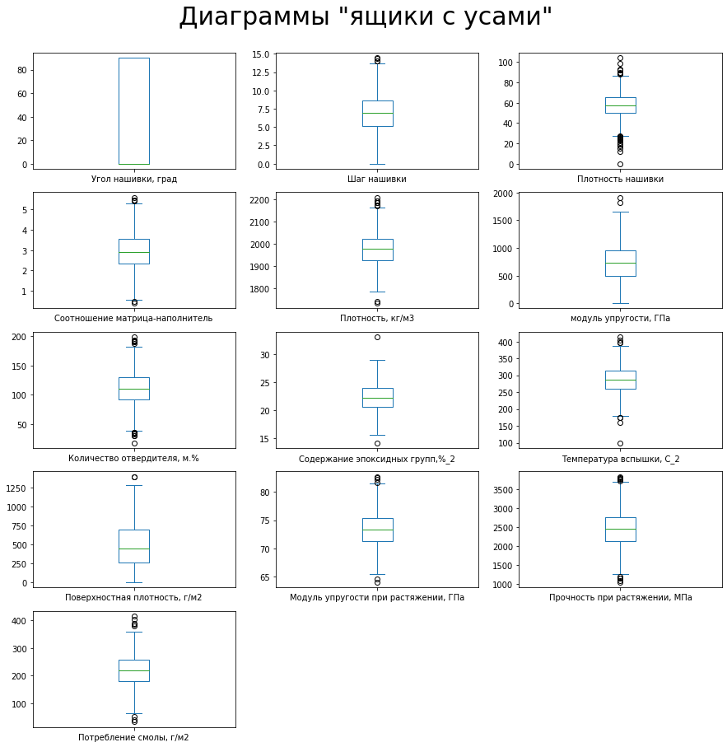
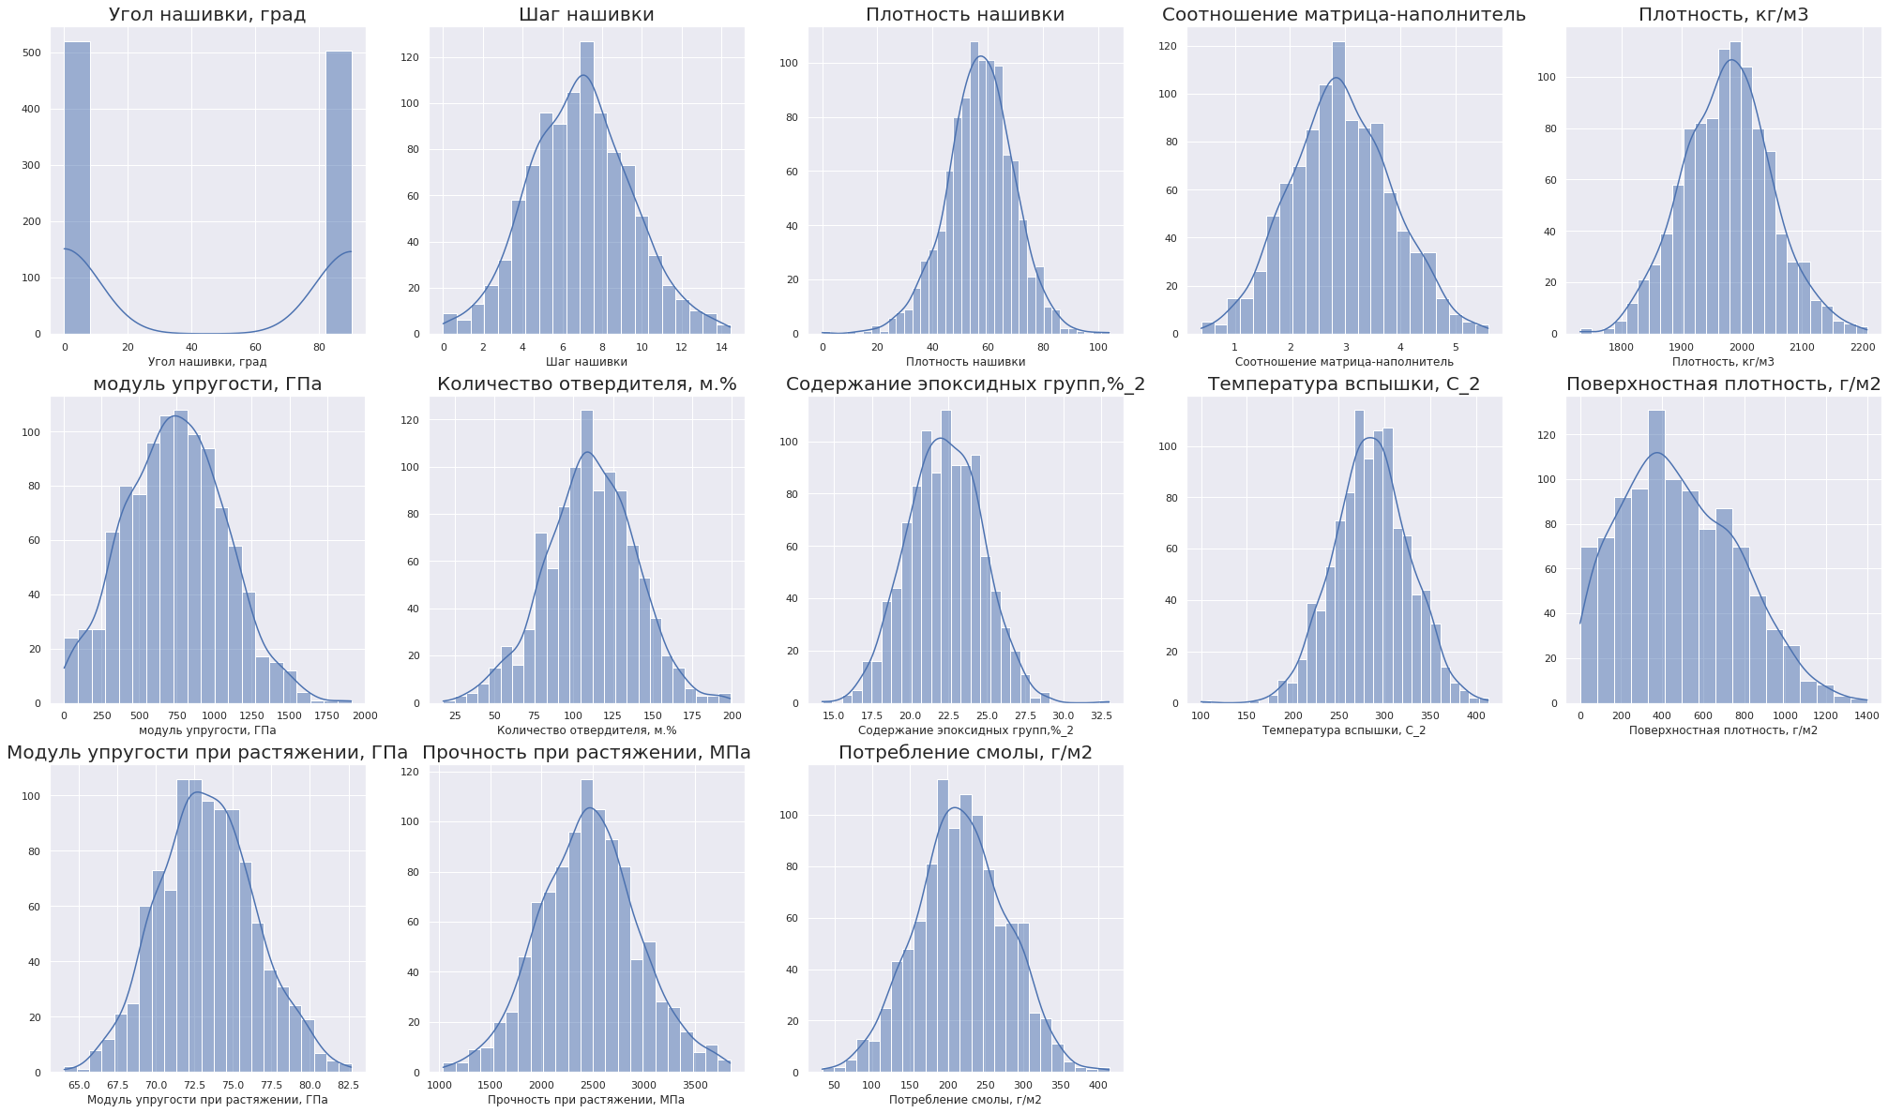
2 этап. Разведочный анализ и предобработка данных
(!) Для разведочного анализа данных использовались методы описательной статистики и графические методы – гистограммы плотности распределения, «ящиковые» диаграммы, графики рассеяния, а также аналитические: методы определения выбросов наблюдений (метод трех сигм и метод межквартальных интервалов), корреляционный анализ (для установления статистических зависимостей между переменными и другие).
Гистограммы плотности распределения значений каждой переменной данных
Вывод: Для большинства характеристик распределение близко к нормальному, за исключением поверхностной плотности, г/м2 (нормальное распределение со смещением вправо) и угла нашивки, град (дискретное распределение, так как колонка содержит всего два уникальных значения).
Вывод: По диаграммам «Ящик с усами» фиксируем выбросы по всем переменным датафрейма, кроме переменной «Угол нашивки», для которой эта диаграмма неинформативна.

Slide 6
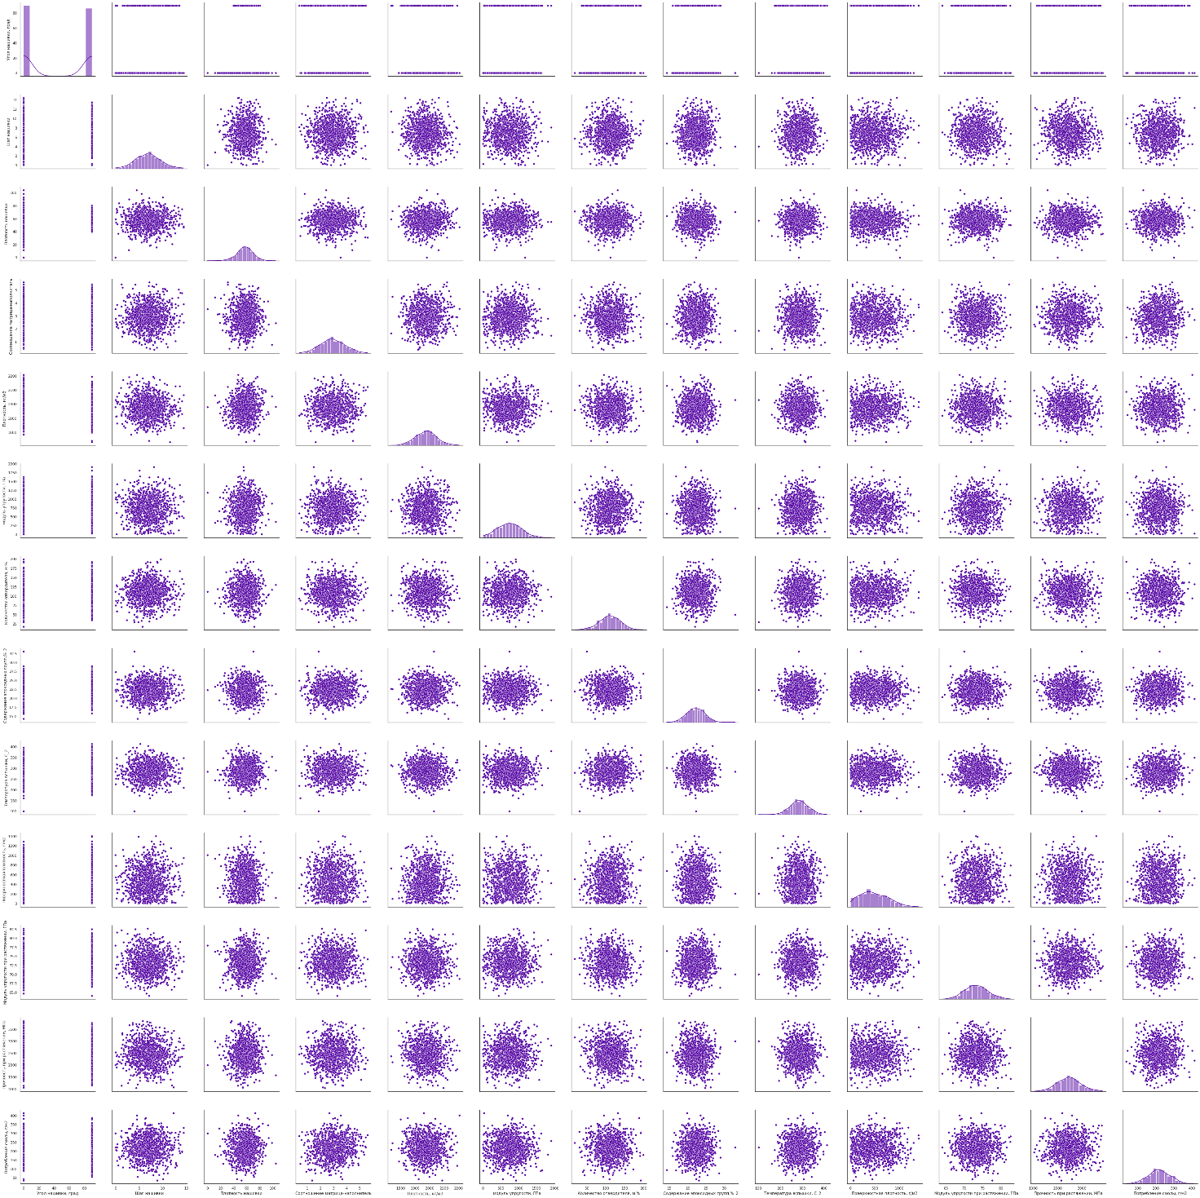
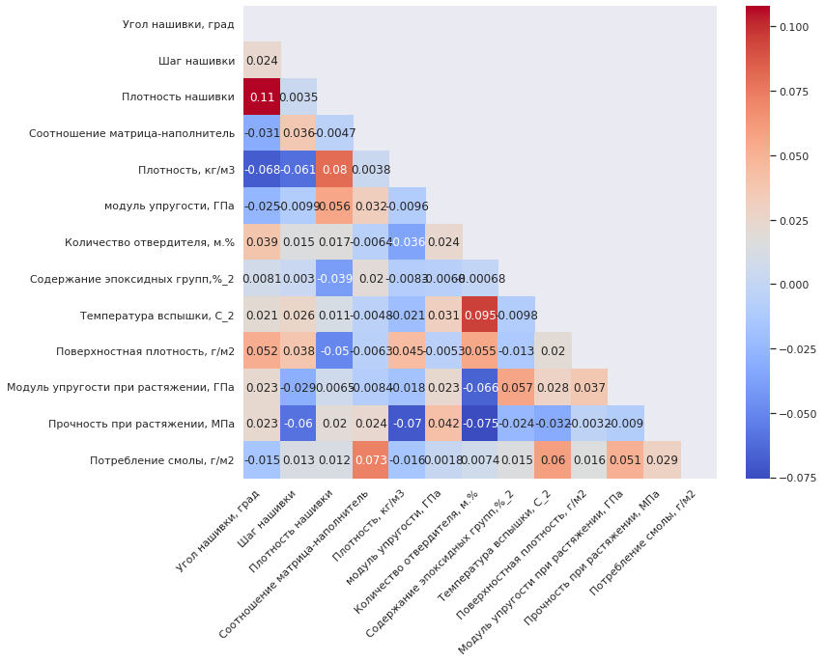
3 этап. предобработка данных
(!) Рассчитан коэффициент корреляции для каждой пары входных параметров. Для этого были построены попарные графики точек рассеяния, а также тепловая карта коэффициентов корреляции.
Попарные графики рассеяния
Тепловая карта коэффициентов корреляции
Вывод: Попарные графики рассеяния показываю очень слабовыраженную регрессионную зависимость между переменными. Возможно переменные связывает нелинейная зависимость, что тоже является регрессией
Вывод: Наличие слабых связей между переменными в датафрейме. Максимальная корреляция между «Плотностью нашивки» и углом нашивки и составляет 0.11, что говорит об отсутствии зависимости между этими данными. Корреляция между всеми параметрами очень близка к 0, что говорит об отсутствии корреляционных связей между переменными.

Slide 7
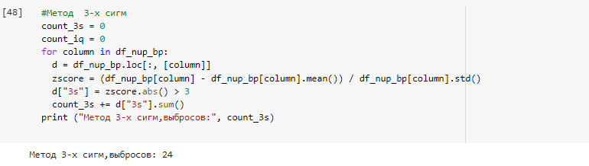
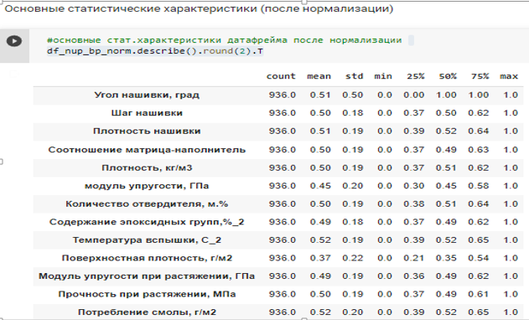
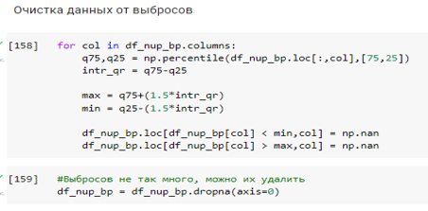
3 этап. предобработка данных
Поиск выбросов методом 3-х сигм
Нормализация данных (приведение к диапазону от 0 до 1) с помощью метода MinMaxScaler
Очистка датафрейма от выбросов

Slide 8
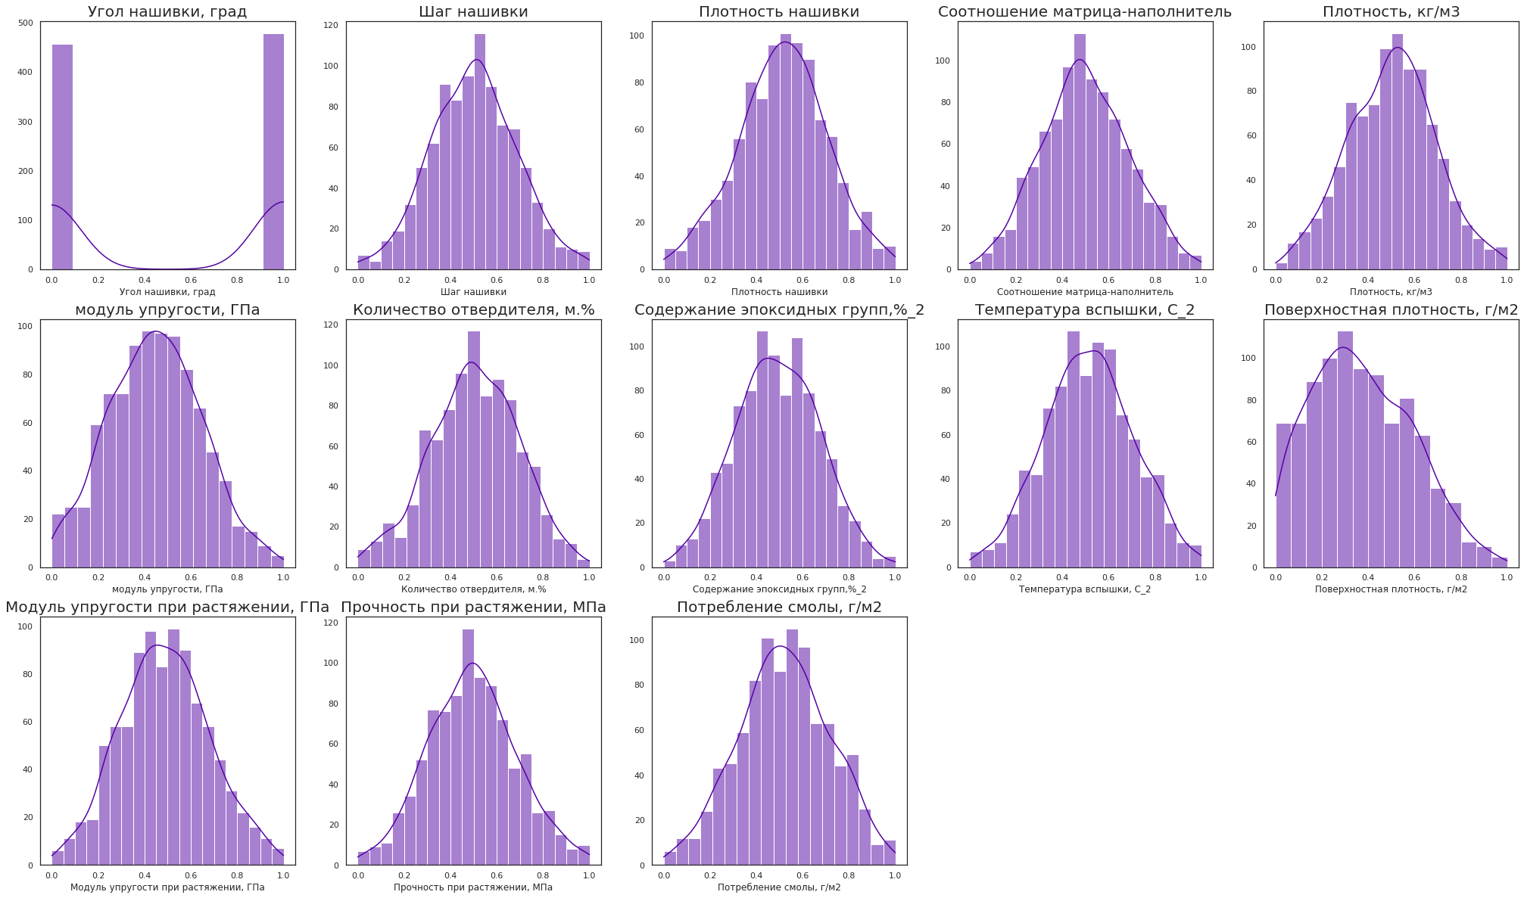
3 этап. предобработка данных
Гистограммы плотности распределения значений каждой переменной данных (после нормализации)

Slide 9
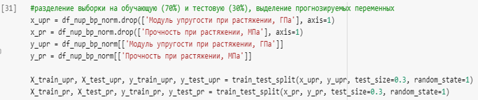
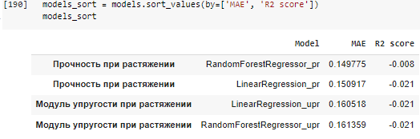
4 ЭТАП. Разработка и обучение модели. Решение задач регрессии
(!) Для прогноза прочности при растяжении и модуля упругости при растяжении использовались следующие модели: случайный лес (RandomForestRegressor_pr) и линейная регрессия (LinearRegression_pr).
Разделение выборки датафрейма на тестовую (30%) и обучающую (70%) с выделением предикторов и целевой переменной
Выбранные метрики оценки качества моделей регрессии:
средняя абсолютная ошибка (англ. Mean Absolute Error, MAE);
коэффициент детерминации (R2)
Оценка качества моделей
Для каждой выходной переменной и по каждой модели (случайный лес и линейная регрессия) были определены ошибки:
Вывод: ни одна из регрессионных моделей (дают очень близкие результаты) не позволяет по имеющимся данным прогнозировать модуль упругости при растяжении и прочность при растяжении

Slide 10

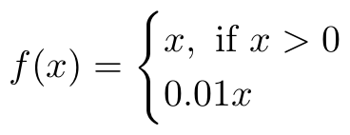
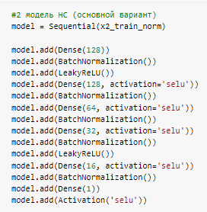
6 этап. Решение задачи по разработке рекомендательной модели с использованием нейронной сети
Разделение выборки датафрейма на тестовую (30%) и обучающую (70%) с выделением предикторов и целевой переменной
Многослойный персептрон:
Активационная функция - LeakyReLU:
(!) Выбор LeakyReLU (модификация ReLU) обусловлен минимизацией возможных рисков и проблем стандартного ReLU (затухающий, а именно нулевой, градиент при отрицательных значениях)
При использовании обычного ReLU некоторые нейроны умирают, а отследить умирание нейронов не просто.
Чтобы решить эту проблему иногда используется подход ReLU с «утечкой» (leak) — график функции активации на отрицательных значениях образует не горизонтальную прямую, а наклонную, с маленьким угловым коэффициентом (порядка 0,01).
Такое небольшое отрицательное значение помогает добиться ненулевого градиента при отрицательных значениях

Slide 11
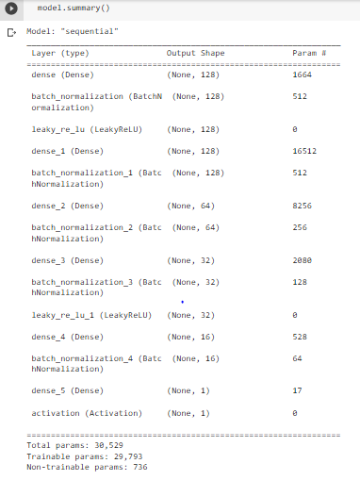
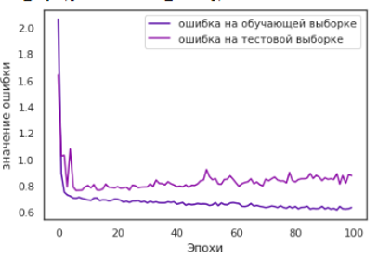
6 этап. Решение задачи по разработке рекомендательной модели с использованием нейронной сети. Результаты работы нейронной сети
График ошибки нейронной сети

Slide 12
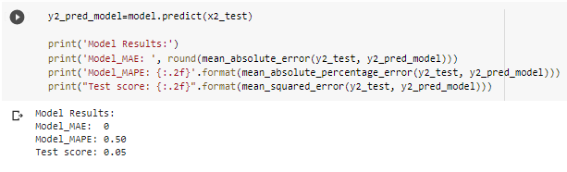
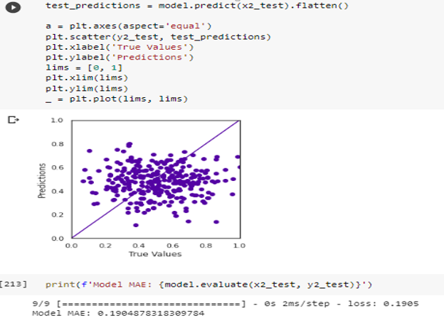
6 этап. Решение задачи по разработке рекомендательной модели с использованием нейронной сети. Результаты работы нейронной сети
Таким образом, модель на основе искусственной нейронной сети не позволяет по имеющимся данным рекомендовать соотношение матрица-наполнитель

Slide 13
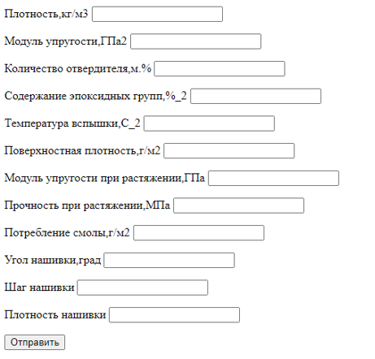
Разработка ПРИЛОЖЕНИЯ для рекомендательной системы
Внешний вид приложения
Интерфейс приложения позволяет вводить входные переменные (предикторы, независимые переменные) и применять к ним модель искусственной нейронной сети.
Приложение разработано в среде разработки PyCharm. Для разработки приложения был использован интерпретатор Python для запуска веб-приложения Flask.
Пользователь заходит на вэб-страницу (сайт) приложения, вводит необходимые 12 параметров в соответствующие окна и при нажатии кнопки «Отправить» приложение выводит в верхнем левом углу экрана расчетное значение показателя «Соотношение матрица-наполнитель».

Slide 14
Итоговые Выводы по результатам выполнения задачи.
При проведении анализа установлено, что распределение значений переменных близко к нормальному, имеется очень слабовыраженная зависимость между переменными, возможно переменные связывает нелинейная зависимость, что тоже является регрессией, корреляционная зависимость между переменными отсутствует.
Для прогноза прочности при растяжении и модуля упругости при растяжении были разработаны по 2 модели, показавшие близкие результаты.
Для рекомендации соотношения матрица-наполнитель разработана модель на основе искусственной нейронной пятислойной сети с применением пакетной нормализации (batch-normalization).
В процессе построения и обучения моделей машинного обучения получен практический опыт по подготовке и анализу данных, выбору модели для решения задач регрессии, настройке таких моделей.
Разработано Flask приложение для применения модели искусственной нейронной сети при рекомендации соотношения матрица-наполнитель.
Результаты работы размещены в удаленном репозитории GitHub:
- страница слушателя Репин Максим Павлович: https://github.com/Max7772022
страница удаленного репозитория - https://github.com/Max7772022/MPR

Slide 15
СПАСИБО ЗА ВНИМАНИЕ!

